Slide 1
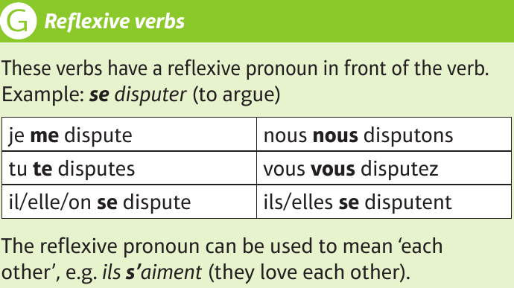
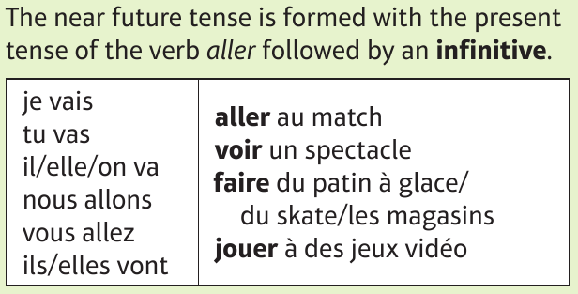
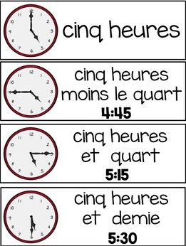
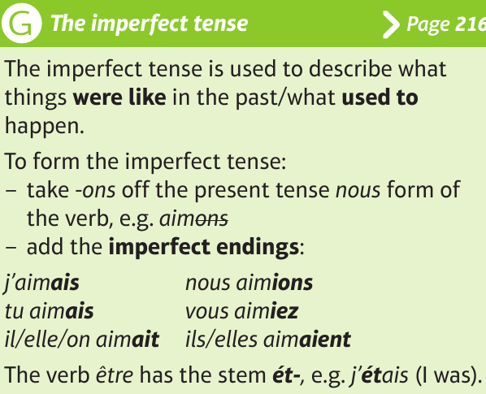
Year 10 Knowledge Organiser Module 1 – Qui suis-je? – Myself, family & friends Core Knowledge – Vocabulary and Grammar
Ma famille – My family
Ma description physique – My physical description
High Frequency Words:
aussi – also
très – very
car/parce que – because
d’abord – firstly
après – after
puis/ensuite - then
je vais vous écrire au sujet de… - I am going to write to you about…
Les adjectifs de personnalité – Personality adjectives
Un(e) bon(ne) ami(e) est… - A good friend is…
Perfect tense verbs
j’ai visité I visited
j’ai mangé I ate
j’ai bu I drank
j’ai joue I played
je suis allé(e) I went
On a visité We visited
Time Phrases
Complex Phrases
je dirais que – I would say that
à mon gré – in my opinion
bien que ce soit – although it is
Lorsque/quand j’étais plus jeune… - When I was younger
Si j’avais la chance/le choix, je voudrais/j’aimerais… - If I had the chance/the choice, I would like…
Prepositions
L’imparfait – The imperfect
Les traits de personnalité – Qualities
En ville – In town

